Slide 1
KONUŞMANIN NÖROMOTOR KONTROLÜ
Sinir sisteminin her önemli motor entegrasyon seviyesinde ana mekanizmaların hareketini gerektirmektedir. Beş esas seviye vardır:
Serebral korteks
Subkortikal nukleus
Beyinsapı
Serebellum
Spinal Kord
Bu beş seviyenin her birinde konuşma için gerekli olan motor sistem
komponentleri bulunmaktadır. Klinik açıdan, beyinin, konuşma için kullandığı
motor entegrasyon sistemi üç alt sistem içerisinde incelenebilir.

Slide 2
Bu beş seviyenin her birinde konuşma için
gerekli olan motor sistem komponentleri
bulunmaktadır.
Klinik açıdan beyinin,
konuşma için kullandığı motor entegrasyon sistemi
üç alt sistem içerisinde incelenebilir.
Primidal sistem
Ekstrapiramidal sistem
Kranial sistem

Slide 3
Piramidal Sistem
Konuşma kaslarının istemli olarak kontrolü primer
olarak piramidal sistem tarafından yapılmaktadır.
Bunlar;
Kortikospinal yol, el ve ayağın distalinde beceri isteyen hareketlerin kontrolünden sorumludur.Ayrıca yutma ve oral farengeal fonksiyonların sensorimotor kontrolünde önemlidir.

Slide 4
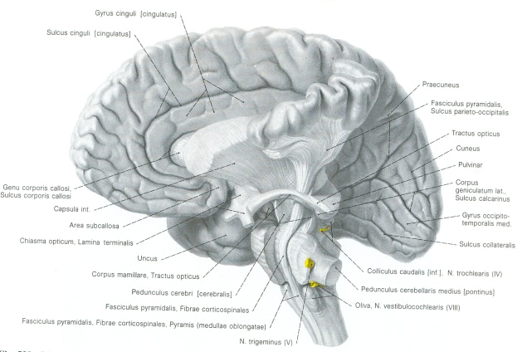
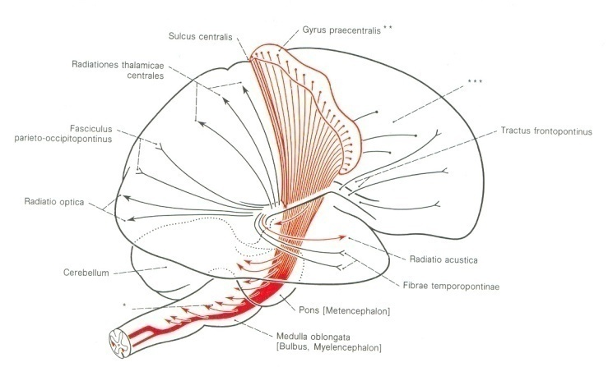
Kortikospinal Yol
.

Slide 5
Kortikobulbar yol, konuşma kaslarının volanter kontrolünü sağlayan piramidal yolu meydana getirmektedir.Konuşma açısından son derece önemli bir yoldur.

Slide 6
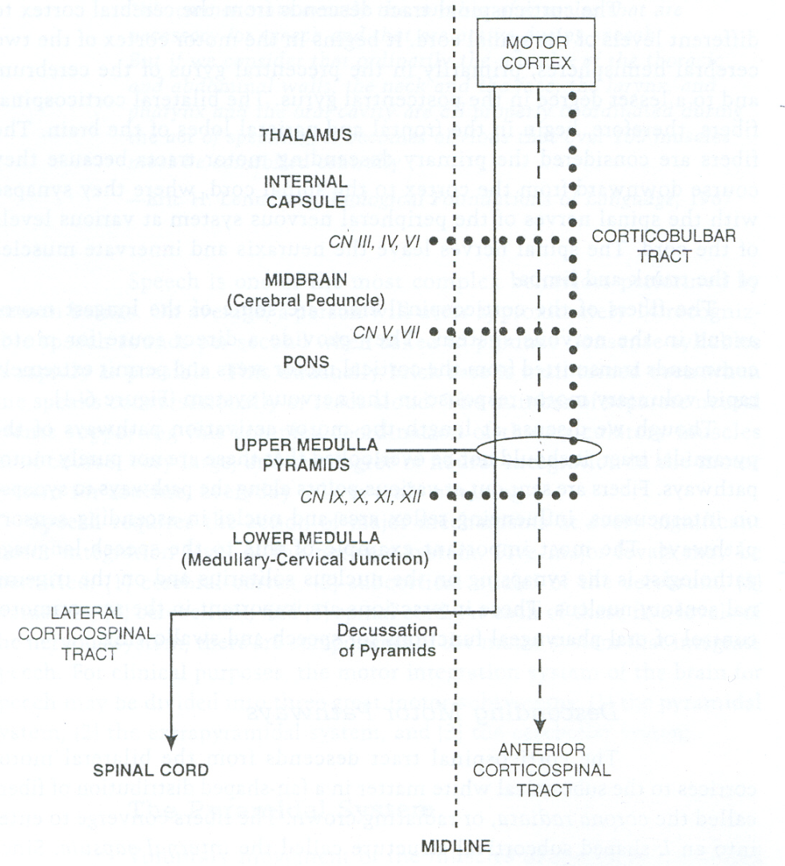
Kortikobulbar Yol

Slide 7
Kortikopontin yol, pontin nukleuslara giderek serebelluma geçer. Kortikospinal, kortikobulbar ve kortikopontin yollar korteksten inen yollar olduğu için kortikofugal yollar olarak adlandırılır.

Slide 8
Konuşma için gerekli olan kraniyal sinirlerdeki kortikobulbar innervasyon
Sinir | İnnervasyon
Trigeminal (V) | Bilateral simetri
Facial (VII) | Mikst bilateral simetri ve kontralateral innervasyon
Glossofarengeal (IX) | Ne bilateral simetri ne de kontralateral innervasyon
Vagus (X) | Bilateral simetri
Spinal accessory (XI) | Kontralateral innervasyon
Hipoglossal (XII) | Mikst bilateral simetri ve kontralateral innervasyon

Slide 9
Ekstrapiramidal sistem, bazal ganglion olarak adlandırılan subkortikal nuklaeuslar ile birlikte subtalamik nukleus, substantia nigra, kırmızı hücre, beyinsapı, retiküler formasyon ve bu nukleusları birleştiren karmaşık yollardan meydana gelmektedir.
EKSTRAPİRAMİDAL SİSTEM

Slide 10
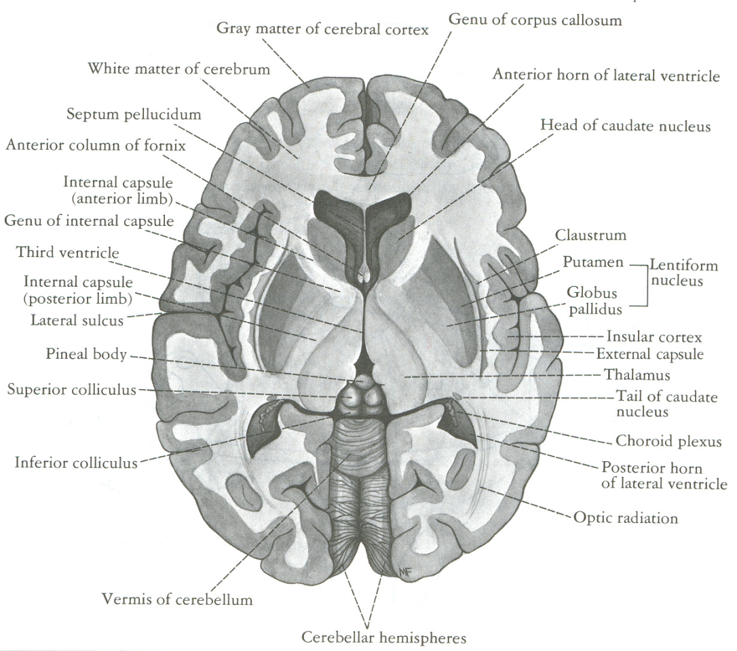

Slide 11
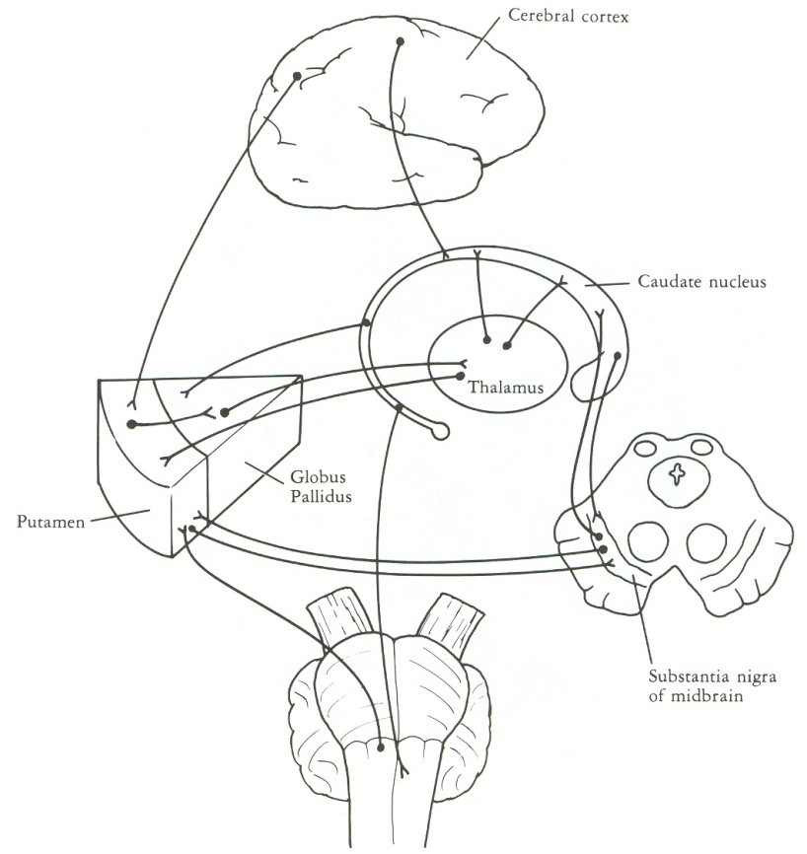
Şekil 12. Serebral Korteka, Bazal Nukleuslar ve Talamik Nukleuslar Arasındaki Bazı Ana Bağlantılar

Slide 12
KONUŞMADA SEREBELLUMUN YERİ
Serebellum, hızlı değişen hareketlerin sinerjisinde ve kasların ince koordinasyonunda önemli bir rol oynadığı için devam eden akıcı konuşmanın hızlı ve özel motor kontrolünde kortikobulbar lifler ile etkileşim halinde olduğu düşünülmektedir.
Serebellumda işitsel, taktil ve görsel alanlar vardır. Serebellumda hem kortikal hem de subkortikal olarak bulunan bu motor, taktil ve işitsel merkezler serebrumda benzer alanlara uzanmaktadır. Bu nedenle, serebellum ne tamamen vestibüler, proprioseptif ne de motor fonksiyona sahiptir, ancak nöronal fonksiyonun kritik bir düzenleyicisi olarak hareket etmektedir.

Slide 13
SEREBRAL KORTEKSİN MEKANİZMASI VE
BAĞLANTILARI
Serebral korteks, vertikal fonksiyonel aktivite bölümleri şeklinde organize olmuştur . Afferent Lifler, internuncial nöronlar ve efferent lifler bulunmaktadır. Afferent bir lif, efferent bir nöronla direkt sinaps yapabilir veya vertikal internuncial nöron zincirlerini içerebilir.
Cerebral korteks diğer beyin yapılarından daha fazla nörona sahiptir ve yüksek düzey mental işlemlerin gerçekleştirilmesi için gereklidir. Korteks, anatomik olarak sağ ve sol hemisfer olmak üzere ikiye ayrılmaktadır. Her ne kadar iki hemisferde görüntü olarak simetrik görünse de bilgi işlemleme yetenekleri ve eğilimleri açısından tamamen eş değildirler.

Slide 14
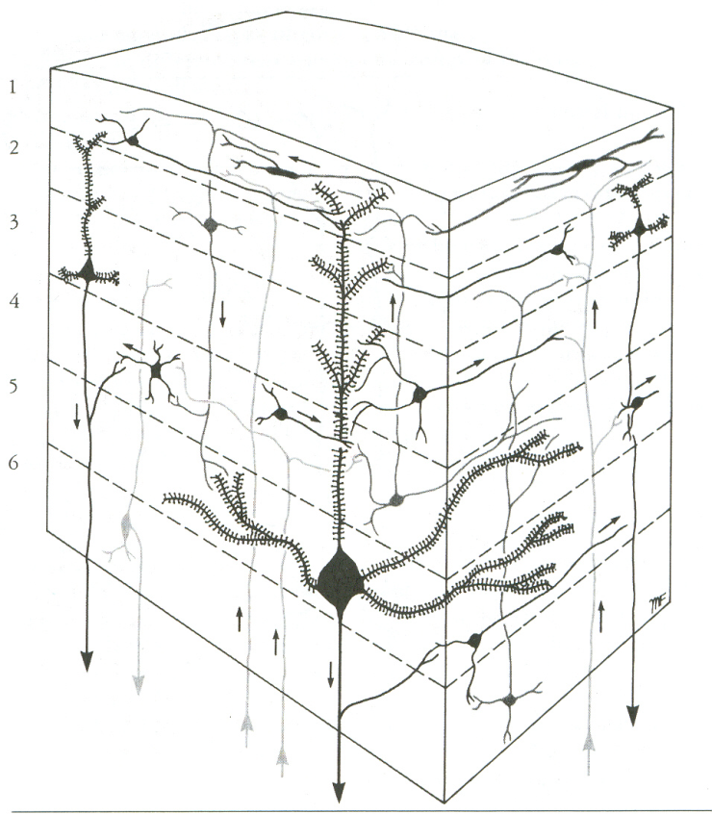
Şekil 14. Serebral Korteksin Nöronal Bağlantıları

Slide 15
Hemisferler Arası Bağlantılar
Serebral korteksin afferent bağlantıları aşağıdaki gibi sınıflandırılabilir:
1- spesifik talamik nukleuslardan topografik olarak organize olan bağlantılar.
2-intralaminar talamik nukleuslardan ve diğer subkortikal nukleuslardan gelen diffüz şekilde organize olmuş lifler.
3-Assosiasyon lifleri
4-Kommusiral lifler.
5-Projeksiyon lifleri

Slide 16
Serebral korteksin efferent bağlantıları subkortikal ve kortikokortikal (association ve kommusiral) olarak ikiye ayrılabilir.
Subkortikal lifler, talamus, striatum, çeşitli beyinsapı hücrelerine ve spinal korda gitmektedir.
Kortikokortikal bağlantılar, çoğunlukla resiprokaldir, lif gönderdiği alanlardan lif alır.

Slide 17
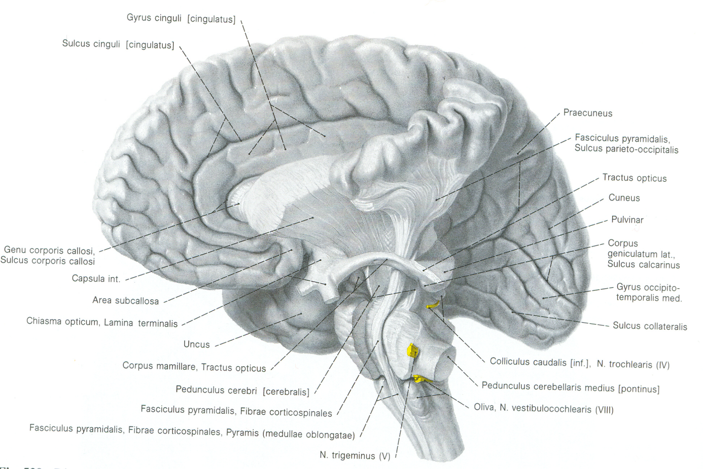
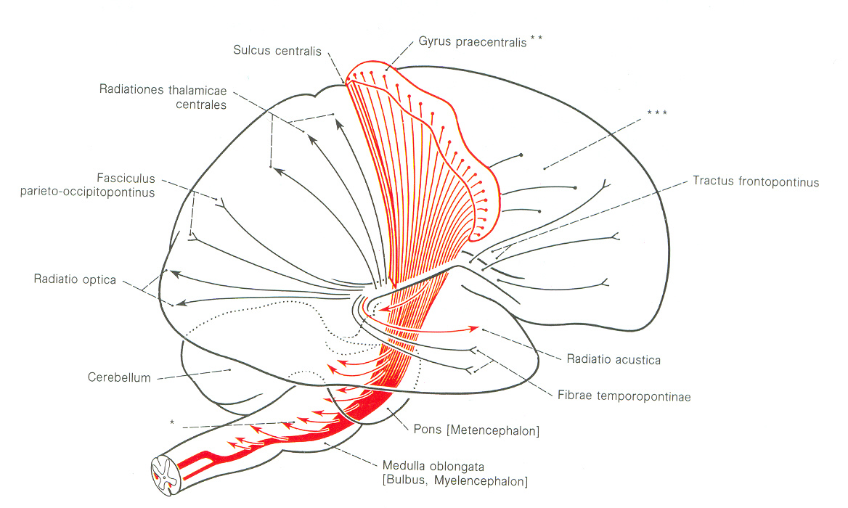
Projeksiyon lifleri

Slide 18
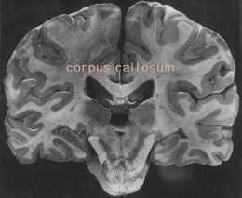
Kommissural lifler

Slide 19
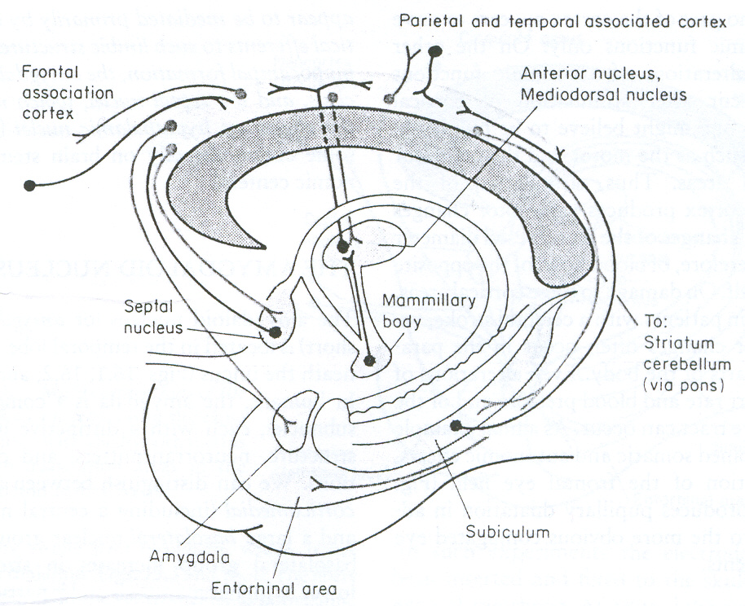
Assosiasyon lifleri
Cingulate Gyrusun bağlantıları

Slide 20
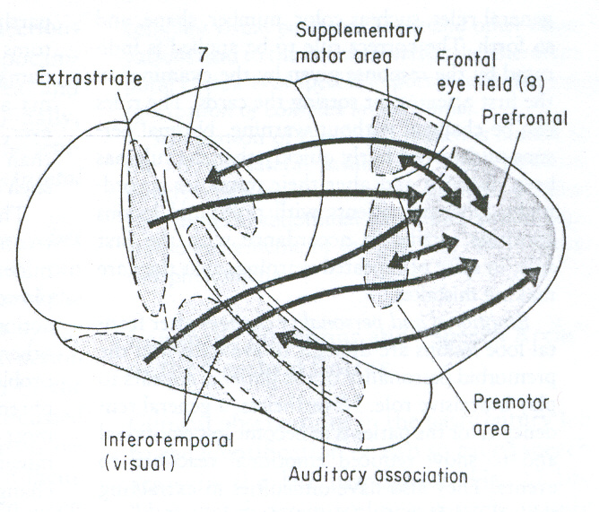
Prefrontal korteksin assosiasyon bağlantıları

Slide 21
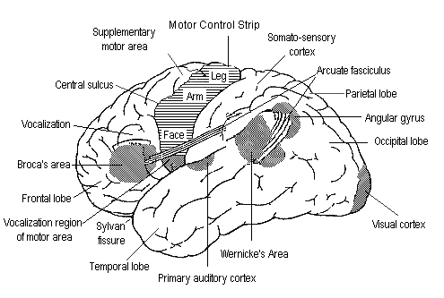

Lisan Fonksiyonları ve Serebral Korteksin Konuşma Alanları
Konuşma çoğunlukla bir hemisferin (sol hemisfer) fonksiyonu gibi görünmektedir.
Broca Alanı, konuşma organlarının koordine hareketi ile ilişkilidir. Primer motor korteksin yanında lokalizedir . Broca alanına komşu olan alan yüz ve ağzı kontrol etmektedir.
Lisan fonksiyonlarının nöroanatomisi açısından, spesifik kortikal alanlar, assosiasyon yolları ve subkortikal yapılar önemlidir.

Slide 22
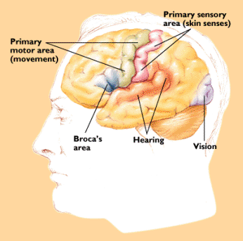

Slide 23
1. Spesifik Kortikal Alanlar: Broca (44) ve Wernicke (22) alanları primer, Angüler gyrus (39) sekonder assosiasyon alanları içinde yer alır .
Broca alanının özel görevi, komşu alanlar tarafından üretilmiş seslerin konuşulan lisan şekline dönüştürülmesi;
Wernicke alanının özel görevi, duyulanların söylenen biçimine dönüştürülmesinde kodlama ve duyulanların anlaşılması;
Angüler gyrus’un özel görevi, insanın işittiğini, adını, kendisine dokunan bir cismin adını yazabilmesi ve nihayet gördüğü bir şeyin adını yazabilmesi ve okumasıdır.

Slide 24
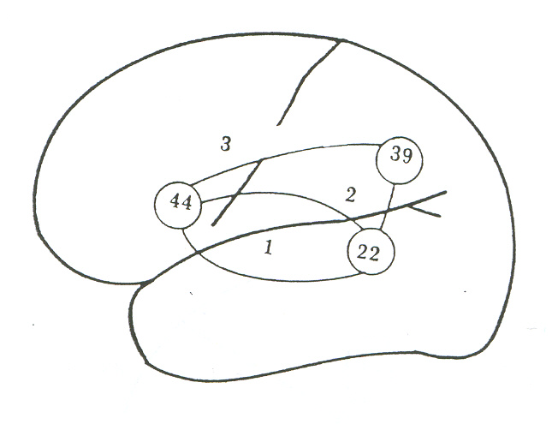
Spesifik Kortikal Alanlar

Slide 25
2. Assosiasyon Yolları: Bu üç kortikal alan arasındaki bağlantılar da lisan fonksiyonları için gereklidir .
a) Broca ve Wernicke Alanları Arasındaki Bağlantı: Arkuat fasikülüs ile insanların karşılıklı olarak duyma ve konuşma şeklinde kesintisiz iletişimleri sağlanır. Bir insanın duyduğu bir şeyi doğru olarak tekrarlaması da arkuat fasikülüs yolu ile olur .
b) Wernicke Alanı ile Angüler Gyrus Arasındaki Bağlantı: Anlama fonksiyonunun hem işitsel hem de görsel anlamları ile bir bütün olarak ortaya konmasını sağlar.
c) Angüler Gyrus ile Broca Alanı Arsındaki Bağlantı: Superior longitudinal fasikülüsün bir parçasıdır. En çarpıcı işlevi sesli okumanın sağlanmasıdır.

Slide 26
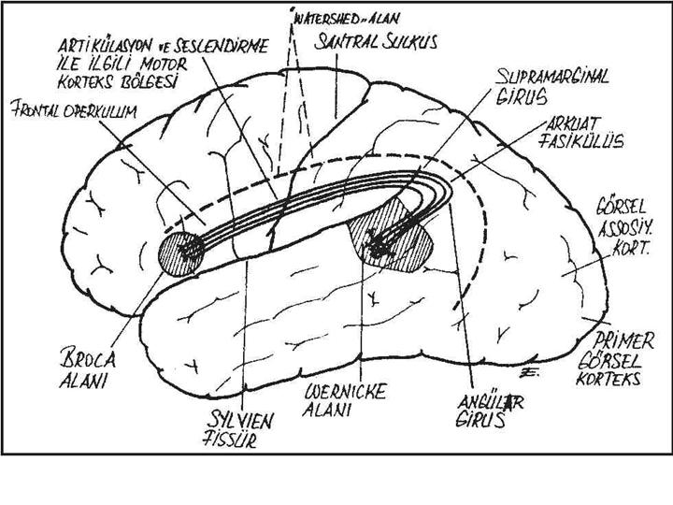

Slide 27
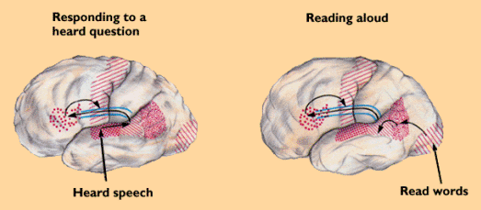
3. Subkortikal Yapılar
Dominant talamus ve Striata-kapsüler alandır.
Duyulan bir kelimeyi tekrar etmek için bilgi öncelikle primer işitsel kortekse gitmelidir.
Primer işitsel korteksden Wernicke alanının da bulunduğu arka konuşma alanına bilgi aktarılmalıdır.
Bilgi, Wernicke alanından Broca alanına ve daha sonra Primer Motor Kortekse iletilmektedir.
Okunan bir kelimeyi söylemek için bilgi öncelikle primer görsel kortekse gitmelidir.
Primer görsel korteksden angüler gyrus yardımı ile Wernicke alanına bilgi iletilir.
Bilgi, Wernicke alanından Broca alanına ve daha sonra Primer Motor Kortekse iletilmektedir .

Slide 28
Broca alanı | Artikülasyon için motor programlama
Motor strip | Artikülasyon kaslarının aktivasyonu
Arkuat fasikülüs | Postrior alanlardan anterior alanlara linguistik bilginin taşınması
Wernicke alanı | Oral lisanın anlaşılması
Angular gyrus | Görsel, işitsel ve taktil bilginin entegre edilmesi, okumanın sembolik entegrasyonunun dışarıya taşınması
Supramarjinal gyrus | Yazı yazmanın sembolik entegrasyonu
Corpus callosum | Hemisferler arasında bilgi alışverişinin sağlanmsı
Subkortikal alanlar | Talamik isimlendirme ve hafıza mekanizmaları, insular, kapsular ve striatal lisan ve konuşma mekanizmaları
Tablo 3. Merkezi Lisan Mekanizması

